Slide 1
CRITERI E ATTRIBUZIONE PUNTEGGIO SCUOLA SECONDARIA DI I GRADO
ENTRANO DI DIRITTO:
Alunni diversamente abili appartenenti al territorio e in relazione ai posti disponibili (L.104/92. art.3), con un massimo di 2 per classe e priorità per chi ha il comma 3;
Alunni appartenenti al territorio con una situazione familiare, socio-economica particolarmente gravosa, purché opportunamente documentata e comprovata da una sentenza del Tribunale dei minori
Alunni provenienti dalla Scuola Primaria del I.C. “Mario Lodi”.
La scuola secondaria è in grado di accogliere tutte le domande.
Esauriti i casi precedenti, solo in caso di necessità, la graduatoria sarà formulata tenendo conto dei seguenti criteri.

Slide 2
TERRITORIALITA’
1 - alunni residenti nella fascia A punti 60
2 - alunni residenti nella fascia B punti 45
3 - alunni residenti nella fascia C punti 30
4 - alunni residenti fuori fascia A, B e C punti 15
ma appartenenti al Municipio XII e XI
5 - alunni residenti fuori dai Municipi XI e XII punti 10
6 - alunni residenti fuori dal Comune di Roma punti 5

Slide 3
PUNTEGGI AGGIUNTIVI | Punti
1) Alunni appartenenti al territorio con una situazione familiare, socio-economica particolarmente gravosa, purché opportunamente documentata e comprovata da una relazione dai Servizi sociali | punti 5
2) Alunni orfani o appartenenti a famiglie monoparentali con affido esclusivo | punti 5
3) Famiglie numerose (più di 2 figli minori di 16 anni) | punti 3
4) Alunni i cui genitori sono entrambi lavoratori | punti 2
5) Alunni che hanno uno stato di famiglia in cui siano presenti componenti in situazione di handicap grave (L.104/92, art. 3, comma 3) | punti 3
6) Alunni figli di dipendenti dell’I.C. “Mario Lodi” | punti 5
7) Fratelli che chiedono contemporaneamente l’iscrizione all’I.C. Mario Lodi | punti 3
8) Alunni che hanno fratelli frequentanti classi dell’I.C. Mario Lodi | punti 5
9) Alunni non residenti nelle fasce A, B e C, ma che abbiano uno o entrambi i genitori che lavorano nel territorio di appartenenza: ● fascia A ● fascia B ● fascia C | punti 12 punti 6 punti 3

Slide 4
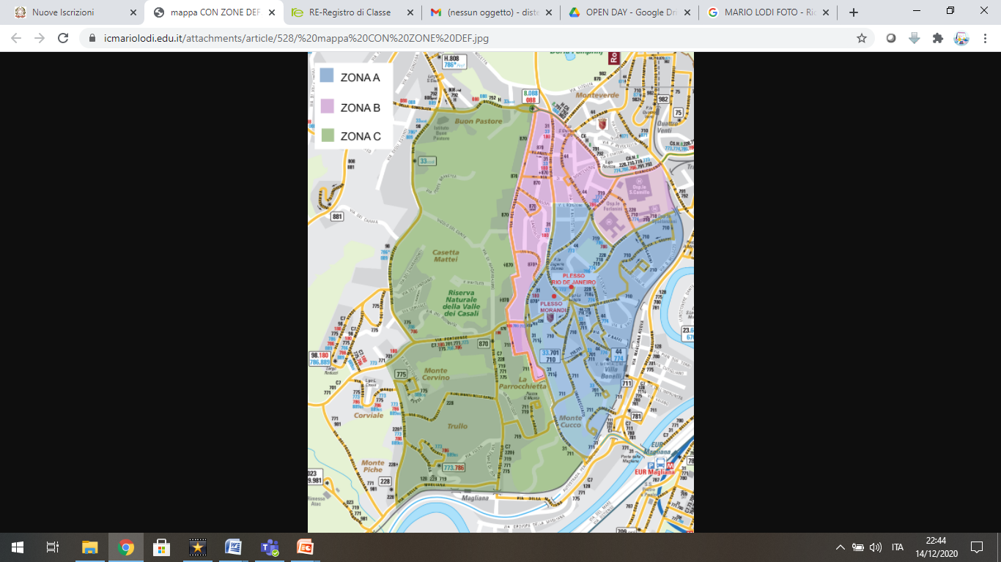
MAPPA DELLA TERRITORIALITA’

Slide 5
INFORMAZIONI GENERALI
Le domande di iscrizione on line alla classe prima di scuola secondaria dovranno essere presentate on line secondo indicazioni in circolare allegata.
A parità di punteggio avranno precedenza le iscrizioni degli alunni con indirizzo di residenza più vicino alla scuola, secondo il calcolo della distanza effettuato con Google Maps, percorso a piedi.
Le strade che delimitano le fasce fanno parte integrante della fascia, comprese le strade private e le strade chiuse che hanno come unica uscita la strada-confine.
Per quanto riguarda l’attribuzione del punteggio della territorialità farà fede soltanto la residenza ufficiale dell’alunno alla data del 1 novembre 2025 e non il domicilio.
Verranno effettuati controlli a campione sulle autocertificazioni prodotte; in caso di dichiarazioni mendaci, si procederà al depennamento definitivo dalla graduatoria.

Slide 6
CONTATTI
Sito web: https://www.icmariolodi.edu.it
Indirizzi email: rmic8fy006@istruzione.it
rmic8fy006@pec.istruzione.it
Dirigente: roberto.dimatteo1@scuola.istruzione.it
Referente iscrizioni:
roberta.dannibale@scuola.istruzione.it

